Slide 1
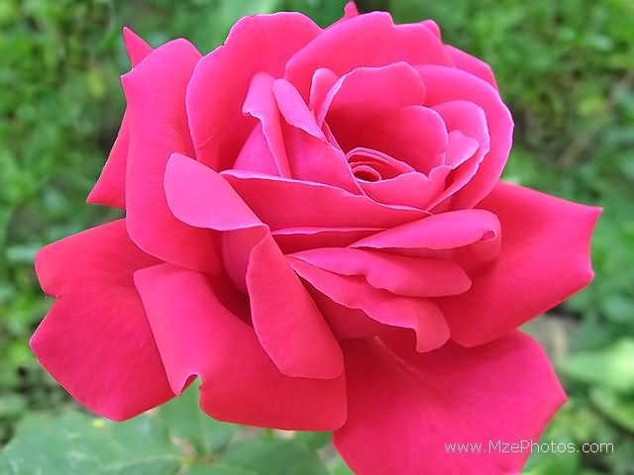
সবাইকে শুভেচ্ছা

Slide 2
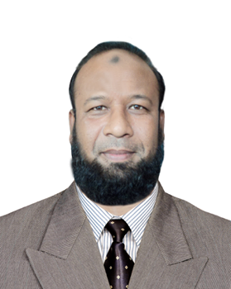
পরিচিতি
পাঠ পরিচিতি
উপস্থাপনায়
শ্রেণিঃপ্রথম
বিষয়ঃবাংলা
অধ্যায়ঃগল্প ও প্রবন্ধ
মোঃ জালাল উদ্দিন
সহকারি শিক্ষক
খড়মপুর সঃ প্রাঃ বিদ্যালয়।
গাংনী –মেহেরপুর ।

Slide 3
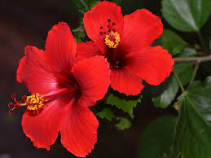
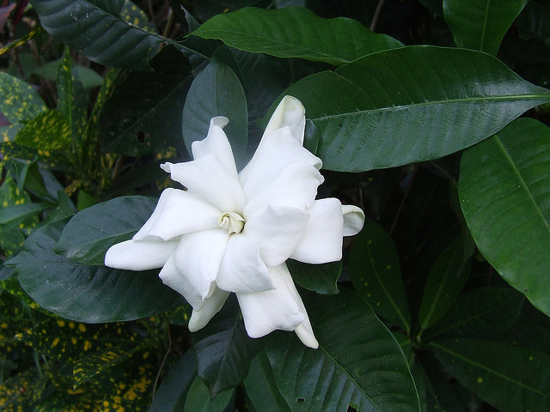
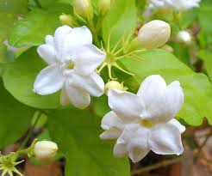
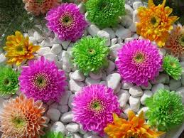
এসো বর্ণ শিখি

Slide 4
শিখনফল
১.১.১- বাক্যে ও শব্দে ব্যবহৃত বাংলা বর্ণ মালার ধ্বনি মনোযোগ সহকারে শুনবে ।

Slide 5
অজ আসে।
অলি হাসে।

Slide 6
আম খাই।
আতা চাই।

Slide 7
বলি
অজ
অলি
আম
আতা

Slide 8
ইট আনি।
ইলিশ কিনি।

Slide 9
ঈগল ওড়ে।
ঈশান কোণে।

Slide 10
বলি
ইট
ঈগল
ইলিশ
ঈশান

Slide 11
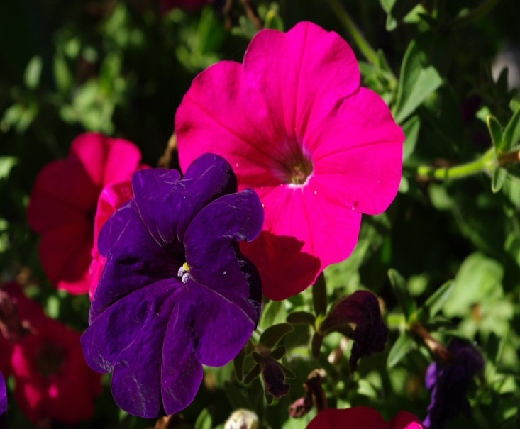
বর্ণ
অ
আ
ই
ঈ

Slide 12
দলীয় কাজ
ছবি দেখে , এর নাম বল ও লিখ
দল আম
ডান দিকের লাল রঙের বর্ণ আছে। সেগুলো বাম দিকের খালি ঘরে ঠিক জায়গায় লিখ।
দল আতা
ই
অ
অ
ই
আ
ঈ

Slide 13
মূ্ল্যায়ন
বল ও লিখ
লি
তা
লি
শা
ন
ম
জ
গ
ল
ট

Slide 14
ধন্যবাদ

